Slide 1
Метод объемов при решении стереометрических задач.
Учитель математики МБОУ «СОШ №1» г.о. Протвино
Захаренко Марина Викторовна

Slide 2
Основное средство решения задач – аналитический метод.
Одна из разновидностей: метод поэтапного решения.
Формы реализации: выделение стандартных фигур, конфигураций и применение к ним соответствующих теорем, формул, метод координат, векторный метод и др.
К этому основному магистральному пути добавляются геометрические методы и приемы.

Slide 3
Метод объемов.
Расстояние от точки до плоскости.
Расстояние между скрещивающимися прямыми.
Угол между прямой и плоскостью.

Slide 4
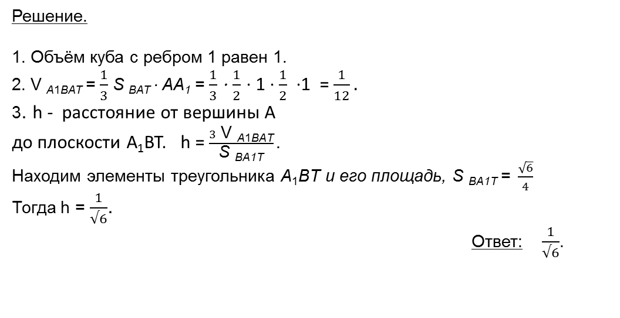
1. Дан куб ABCDA₁B₁C₁D₁ с ребром 1, T — середина ребра AD.
а) Докажите, что объем пирамиды А₁ВАТ в 12 раз меньше объема куба.
б) Найдите расстояние от вершины A до плоскости A₁BT.
Решение.
1. Объём куба с ребром 1 равен 1.
2. V _{A1BAT} = $\frac{1}{3}$ S _{BAT} ∙ AA₁ = $\frac{1}{3}$ · $\frac{1}{2}$ · 1 · $\frac{1}{2}$ ·1 = $\frac{1}{12}.$
3. h - расстояние от вершины A
до плоскости A₁BT. h = $\frac{3 \text{V} \text{A}\text{1}\text{B}\text{A}\text{T}}{\text{S} \text{BA}\text{1}\text{T}}.$
Находим элементы треугольника A₁BT и его площадь, $\text{S} \text{BA}\text{1}\text{T} \text{= }\frac{\sqrt{6}}{4}$
Тогда h = $\frac{1}{√6}$.
Ответ: $\frac{1}{√6}$.

Slide 5
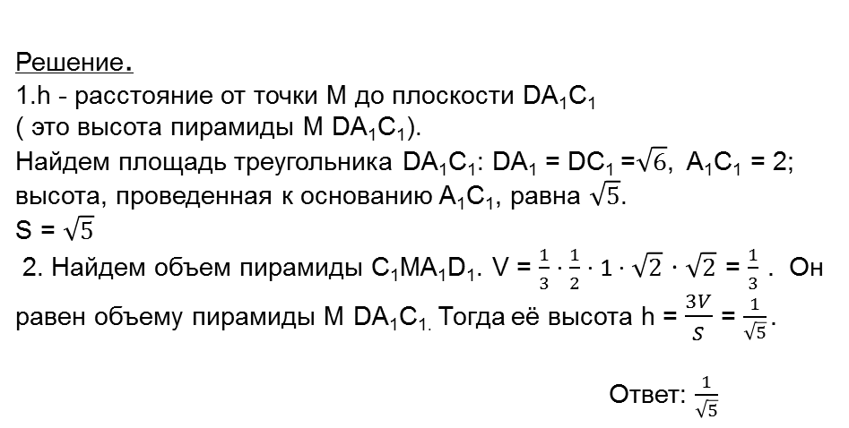
2. В правильной четырехугольной призме ABCDA₁B₁C₁D₁ сторона основания равна $\sqrt{2}$, а боковое ребро равно 2. Точка M — середина ребра AA₁. Найдите расстояние от точки M до плоскости DA₁C₁.
Решение.
1.h - расстояние от точки M до плоскости DA₁C₁
( это высота пирамиды M DA₁C₁).
Найдем площадь треугольника DA₁C₁: DA₁ = DC₁ =$\sqrt{6}$, A₁C₁ = 2; высота, проведенная к основанию A₁C₁, равна $\sqrt{5}$.
S = $\sqrt{5}$
2. Найдем объем пирамиды C₁MA₁D₁. V = $\frac{1}{3}$ ∙ $\frac{1}{2}$ ∙ 1 ∙ $\sqrt{2}$ ∙ $\sqrt{2}$ = $\frac{1}{3} .$ Он равен объему пирамиды M DA₁C_{1.} Тогда её высота h = $\frac{3V}{S}$ = $\frac{1}{\sqrt{5}}.$
Ответ: $\frac{1}{\sqrt{5}}$

Slide 6
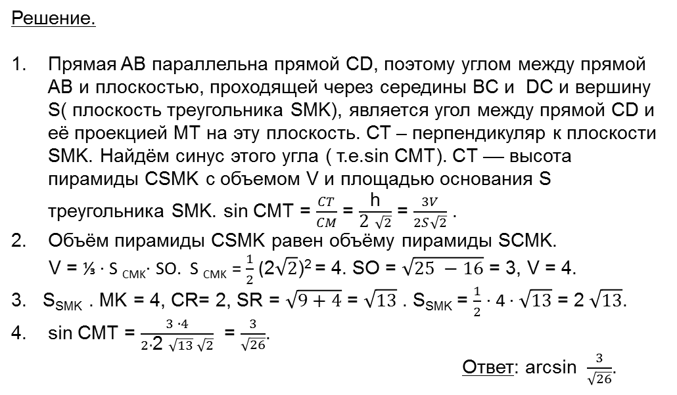
3. В правильной четырехугольной пирамиде SABCD с вершиной S, со стороной основания, равной 4$\sqrt{2}$, и боковым ребром 5 найти угол между прямой AB и плоскостью, проходящей через середины рёбер BC и DС и вершину S.
Решение.
Прямая AB параллельна прямой CD, поэтому углом между прямой АВ и плоскостью, проходящей через середины BC и DС и вершину S( плоскость треугольника SMK), является угол между прямой CD и её проекцией МТ на эту плоскость. СТ – перпендикуляр к плоскости SMK. Найдём синус этого угла ( т.е.sin СМТ). CT –– высота пирамиды СSMK с объемом V и площадью основания S треугольника SMK. sin СМТ = $\frac{CT}{CM}$ = $\frac{\text{h}}{\text{2} \sqrt{2}}$ = $\frac{3V}{2S\sqrt{2}}$ .
Объём пирамиды СSMK равен объёму пирамиды SCMK.
V = ⅓ ∙ S _{CMK}∙ SO. S _{CMK} = $\frac{1}{2}$ (2$\sqrt{2}$)² = 4. SO = $\sqrt{25 −16}$ = 3, V = 4.
3. S_{SMK} . MK = 4, CR= 2, SR = $\sqrt{9+4}$ = $\sqrt{13}$ . S_{SMK} = $\frac{1}{2}$ ∙ 4 ∙ $\sqrt{13}$ = 2 $\sqrt{13}$.
sin СМТ = $\frac{3 ∙4}{2∙\text{2 }\sqrt{13} \sqrt{2}}$ = $\frac{3}{\sqrt{26}}$.
Ответ: arcsin $\frac{3}{\sqrt{26}}$.

Slide 7

Опорная задача
Даны три прямые, проходящие через точку А.
Пусть В₁ и В₂ – две точки на одной прямой, С₁ и С₂ – на другой, D₁ и D₂ – на третьей.
Тогда
$\frac{V AB1C1D1}{V AB2C2D2}$ = $\frac{AB1 ∙AC1 ∙AD1}{AB2 ∙AC2 ∙AD2}$ .

Slide 8
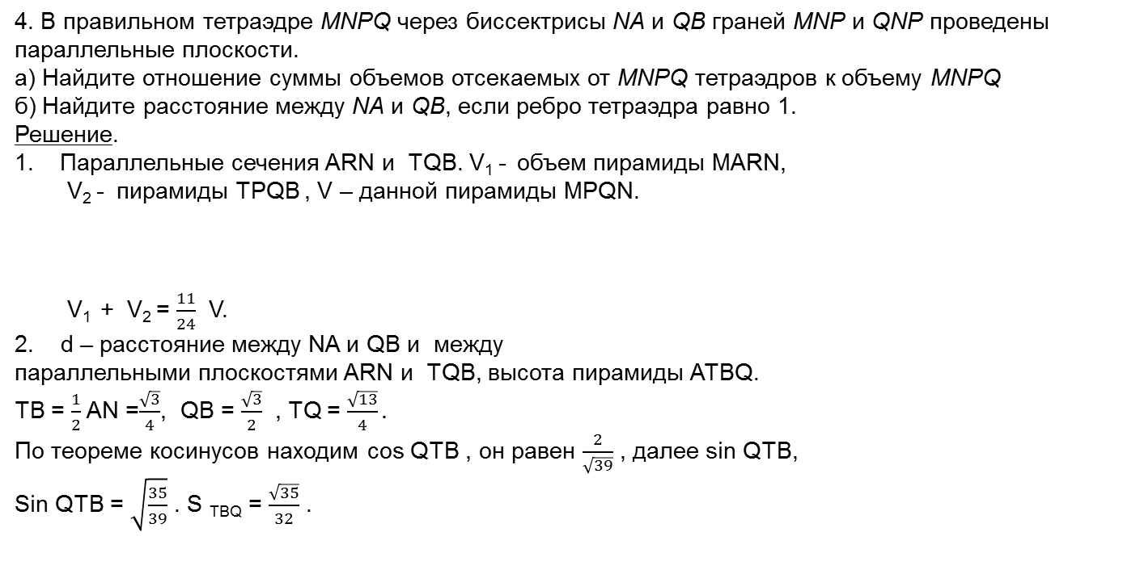
4. В правильном тетраэдре MNPQ через биссектрисы NA и QB граней MNP и QNP проведены параллельные плоскости.
а) Найдите отношение суммы объемов отсекаемых от MNPQ тетраэдров к объему MNPQ
б) Найдите расстояние между NA и QB, если ребро тетраэдра равно 1.
Решение.
Параллельные сечения ARN и TQB. V₁ - объем пирамиды MARN,
V₂ - пирамиды TPQB , V – данной пирамиды MPQN.
V₁ + V₂ = $\frac{11}{24}$ V.
2. d – расстояние между NA и QB и между
параллельными плоскостями ARN и TQB, высота пирамиды ATBQ.
TB = $\frac{1}{2}$ AN =$\frac{\sqrt{3}}{4}$, QB = $\frac{\sqrt{3}}{2}$ , TQ = $\frac{\sqrt{13}}{4}.$
По теореме косинусов находим cos QTB , он равен $\frac{2}{\sqrt{39}}$ , далее sin QTB,
Sin QTB = $\sqrt{\frac{35}{39}}$ . S _{TBQ} = $\frac{\sqrt{35}}{32}$ .
$\frac{V1}{V}$ = $\frac{MA∙MR∙MN }{MP∙MQ∙MN}$ = $\frac{1∙2 }{2∙3 }$ = $\frac{1}{3}$ , V₁ = $\frac{1}{3}$ V. V₂ = $\frac{1}{4}$ ∙ $\frac{1 }{2}$ ∙ V , V₂ = $\frac{1}{8}$ V.

Slide 9
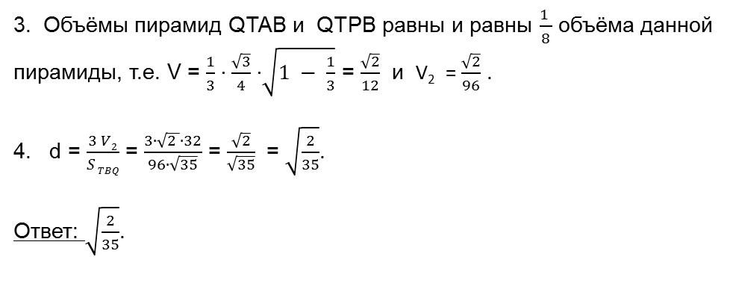
3. Объёмы пирамид QTAB и QTPB равны и равны $\frac{1 }{8}$ объёма данной пирамиды, т.е. V = $\frac{1}{3}$ ∙ $\frac{\sqrt{3}}{4}$ ∙$\sqrt{1 − \frac{1}{3}}$ = $\frac{\sqrt{2}}{12}$ и V₂ = $\frac{\sqrt{2}}{96}$ .
4. d = $\frac{3 V2}{S TBQ}$ = $\frac{3∙\sqrt{2 }∙32}{96∙\sqrt{35}}$ = $\frac{\sqrt{2}}{\sqrt{35}}$ = $\sqrt{\frac{2}{35}}$.
Ответ: $\sqrt{\frac{2}{35}}$.

Slide 10
Полезные ссылки
1. Прокофьев Александр Александрович, Зав.каф. «Высшей математики – 1», НИУ МИЭТ, учитель математики ГБОУ г. Москвы «Школа №1298»
Рекомендации по подготовке к выполнению задания №14 (стереометрия) ЕГЭ профильного уровня
https://www.abiturient.ru/upload/content/abiturient_ru/EGE/2017Zan14.pdf
2. Основные виды задач №14 (С2 )
teacher-andreeva.ru›…2016/03/Методы-решения-задач…
3. И. Ф. Шарыгин .Математика для школьников старших классов. М.: Дрофа, 1995

Slide 11
СПАСИБО
ЗА ВНИМАНИЕ!

